Slide 1

Unità A3
Calore e temperatura
Notes:
1

Slide 2

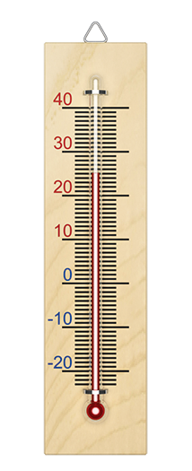
La temperatura dei corpi
La grandezza con cui misuriamo il livello
di caldo o di freddo di un corpo è
la temperatura.
Lo strumento che permette di misurare
la temperatura di un corpo è il termometro.
Il suo funzionamento si basa sul principio
della dilatazione termica.
Calore e temperatura

Slide 3
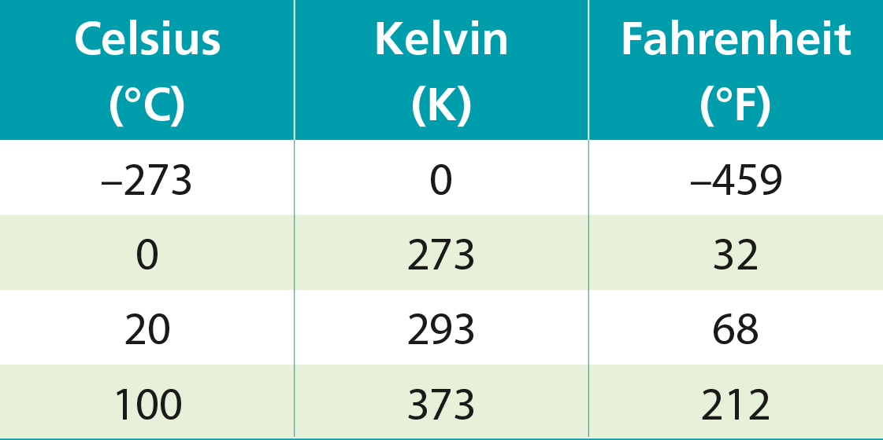
La temperatura dei corpi
Oltre alla scala Celsius vengono usate altre due scale termometriche:
la scala Kelvin (K) utilizza l’unità di misura della temperatura nel Sistema Internazionale;
la scala Fahrenheit (°F) che è la più usata nei paesi anglosassoni.
Calore e temperatura

Slide 4
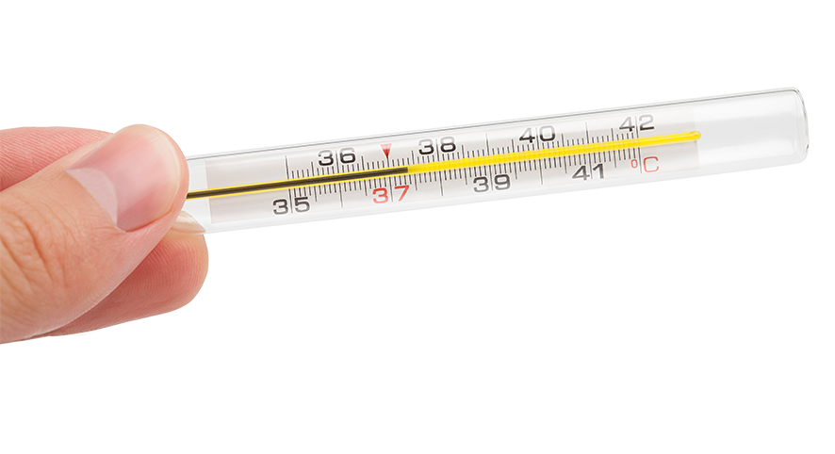
La dilatazione termica
Quando si riscalda una sostanza, essa si dilata, cioè aumenta il suo volume. Questo fenomeno viene chiamato dilatazione termica.
Calore e temperatura

Slide 5
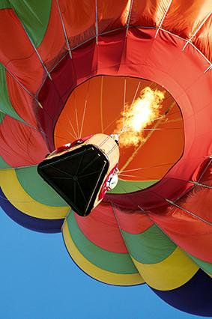
La dilatazione termica
La dilatazione termica non è uguale per tutte le sostanze: nei gas, dove le particelle sono libere di muoversi, è più evidente, nei liquidi meno e nei solidi, dove le particelle sono legate molto fortemente tra loro, la dilatazione
è quasi impercettibile.
Calore e temperatura

Slide 6

Il calore
Il calore è una forma di energia detta energia termica.
Nel Sistema Internazionale
il calore viene misurato in joule (J). Tuttavia, nella pratica, si utilizza anche un’altra unità
di misura: la caloria (o il suo multiplo: la kilocaloria).
1 cal = 4,186 J
1 kcal = 4186 J
Calore e temperatura

Slide 7
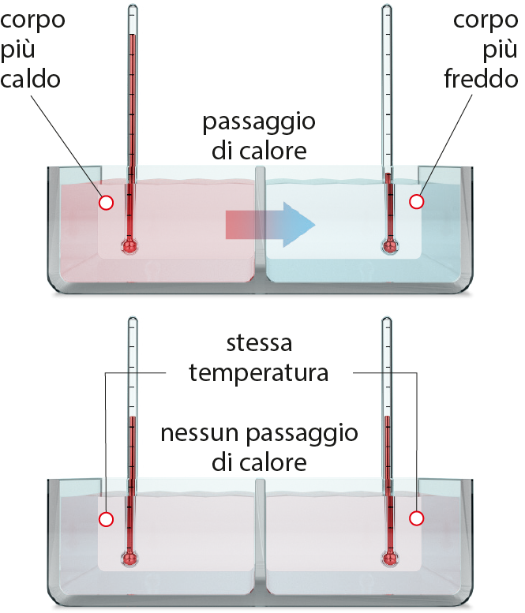
Il calore
Il calore è una forma di energia che si trasmette da un corpo all’altro. La trasmissione avviene sempre dal corpo più caldo a quello più freddo.
Due corpi raggiungono l’equilibrio termico quando hanno la stessa temperatura, che ha un valore intermedio rispetto alle temperature iniziali.
Calore e temperatura

Slide 8
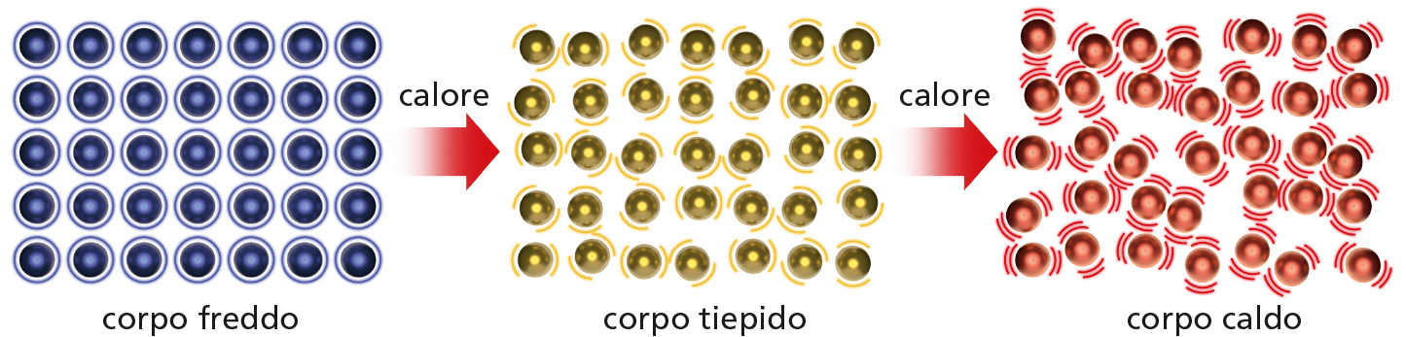
Il calore
Oggi sappiamo che il calore non è una sostanza, ma una forma di energia in transito, cioè che si trasferisce da un corpo all’altro: l’energia trasferita sotto forma di calore viene assorbita dalle particelle del corpo che la trasformano in energia di movimento.
Calore e temperatura

Slide 9
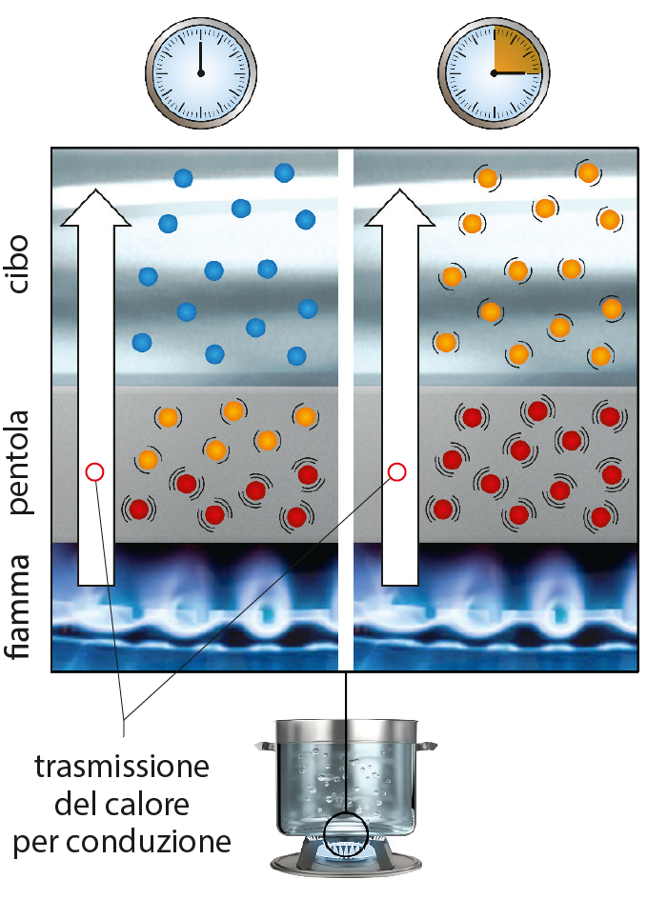
Come si trasmette il calore
La trasmissione del calore per conduzione avviene mediante
un contatto diretto tra corpo caldo e corpo freddo. La trasmissione per conduzione
è tipica dei corpi solidi.
Calore e temperatura

Slide 10
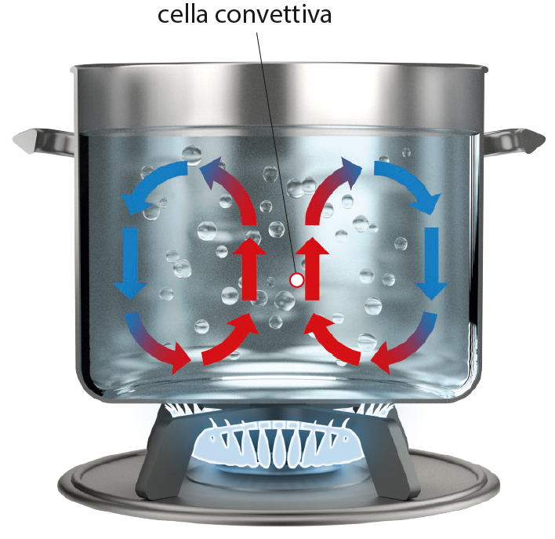
Come si trasmette il calore
La trasmissione del calore per convezione prevede un vero e proprio spostamento di materia che determina un moto convettivo.
Calore e temperatura

Slide 11
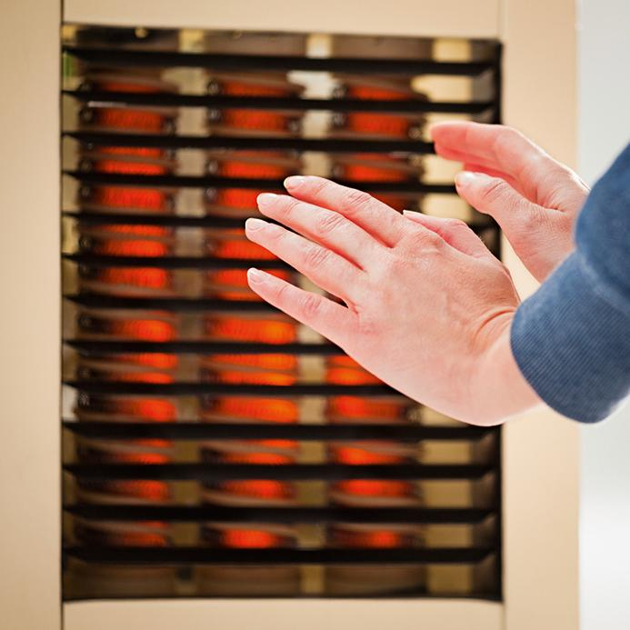
Come si trasmette il calore
Il calore si può propagare senza contatto e senza spostamento di materia, attraverso le radiazioni: questo fenomeno è detto irraggiamento.
Calore e temperatura

Slide 12
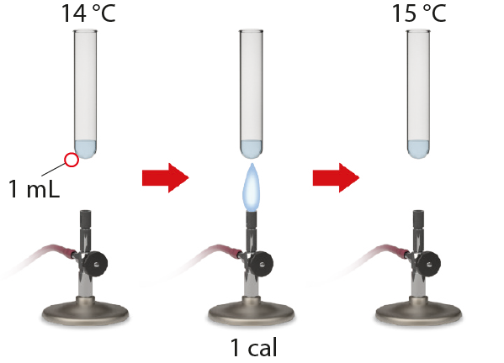
Come si trasmette il calore
Il calore specifico di una sostanza è la quantità di calore che bisogna fornire a 1 g della sostanza per aumentare la sua temperatura di 1 °C.
Calore e temperatura

Slide 13
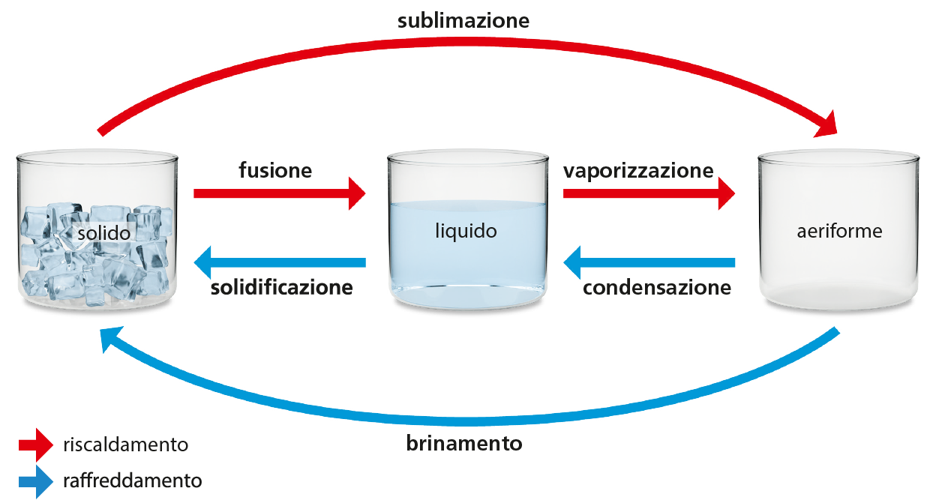
Il calore e i passaggi di stato
Lo stato di aggregazione di una sostanza dipende
dalle forze di coesione e dall’agitazione termica
delle sue molecole.
Lo stato di aggregazione è legato al calore che viene
fornito o sottratto alla sostanza e alla sua temperatura.
Calore e temperatura

Slide 14
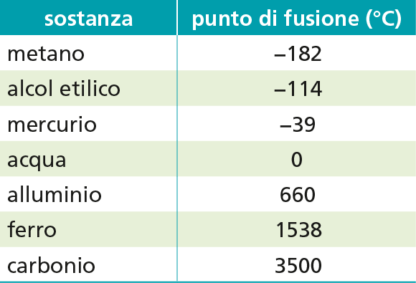
Il calore e i passaggi di stato
La fusione è il passaggio di stato da solido a liquido.
La temperatura alla quale una sostanza passa dallo stato solido allo stato liquido è detta punto di fusione.
Calore e temperatura

Slide 15

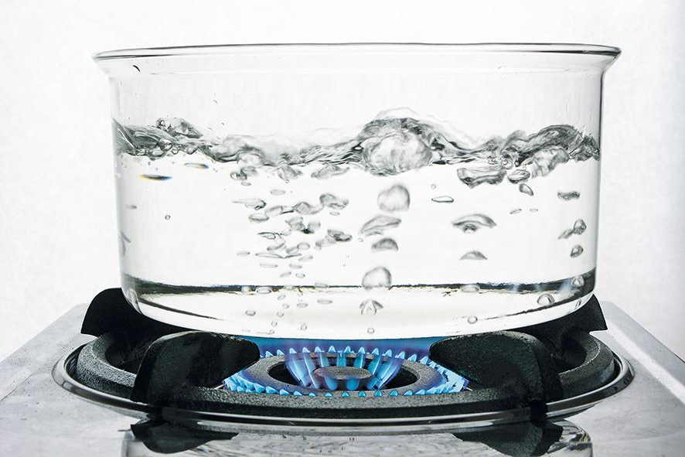
Il calore e i passaggi di stato
Il passaggio di stato da liquido ad aeriforme si chiama vaporizzazione e può avvenire in due modi diversi: per evaporazione o per ebollizione:
l’evaporazione avviene
a qualunque temperatura
e interessa solo lo strato
superficiale delle molecole
del liquido;
l’ebollizione avviene a una
temperatura ben precisa,
detta punto di ebollizione,
che è caratteristica di ogni sostanza.
Calore e temperatura

Slide 16
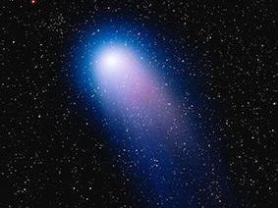

Il calore e i passaggi di stato
Il passaggio di stato dallo stato solido allo stato aeriforme, senza passare dallo stato liquido, si chiama sublimazione.
L’inverso della sublimazione è
il brinamento, cioè il passaggio diretto dallo stato aeriforme allo stato solido, senza passare dallo stato liquido.
Calore e temperatura

